Slide 1
组会汇报
叶昊星
2023.4.2

Slide 2
选题情况
组件化OS--aceros的改进：调度算法/内存分配算法
对应助教：贾越凯

Slide 3
本周进展
调研了目前常见的调度算法

Slide 4
调度算法：CFS
完全公平调度程序（CFS）是一种基于加权公平排队思想的调度算法。
在内核 V2.6.23 的发布中，CFS成为默认的 Linux 调度算法。
每个任务以虚拟时间（vruntime）为键值，每次调度的时候选择键值最小的任务进行调度。用红黑树维护键值顺序。
虚拟时间和实际时间的转换：vruntime += 实际运行时间（time process run) * 1024 / 进程权重(load weight of this process)

Slide 5
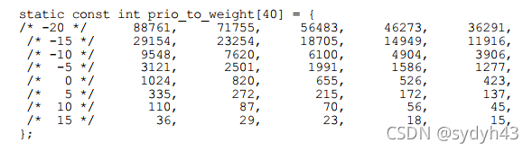
调度算法：CFS
进程权重只和任务的 nice 值有关，映射关系如下
大致来说，每降低一级 nice 值，调用时间都增加 10%。
比如，进程 A 的 nice 值是 0，进程 B 的 nice 值是 -1，则进程 B 占用的时间是 1277/(1277+1024) ≈ 55%，进程 A 占用时间 ≈ 45%。

Slide 6
调度算法：CFS
CFS scheduler 用红黑树维护 vruntime 值顺序。每次调度挑选最左边（vruntime 最小）的任务运行。另外维护一个指针永远指向红黑树最左边的节点使得搜索时间变成 O(1)。

Slide 7
调度算法：CFS
CFS 算法对新进程的反应：每个 CPU 的运行队列维护该队列所有进程的 vruntime 最小值 min_vruntime ，新进程的初始 vruntime 值以它所在运行队列的 min_vruntime 为基础来设置，与老进程保持在合理的差距范围内，从而防止新进程刚创建时一直抢占老进程的运行时间
Notes:
一些实现的细节：

Slide 8

调度算法：EEVDF

Slide 9
调度算法：EEVDF
这个算法也是基于加权。每个进程有一个“已使用时间”si和“已分配时间”Si，以及重要性wi。定义lag(i)=si-Si。lag(i)大于或小于0都有可能。
进程创建的时候si=Si=lag(i)=0。
每个单位时间，假设目前活着的进程的总重要性是W，则每个活着的Si会加上wi/W。离散时间。假设单次最大占用时间片长度是q，则每隔时间q分析一次。
每个单位时间，如果一个进程正在使用时间片，则si会减去1。

Slide 10
调度算法：EEVDF
另外对每个进程的每个请求定义两个量 有资格时间 e 和 deadline d。
这篇论文的应用场景不局限于 OS，每个进程可能会有多次请求，比如网络传数据请求。
每个请求的有资格时间是上一个请求做完后，最小使得lag(i)=0的时间。
每个请求的 deadline 是该进程从这个请求的 e 开始最早“攒够”分配时间的时刻。
回忆：每个单位时间每个进程分配到wi/W的时间。
调度：每次取出lag>=0且ddl最早的进程。时间复杂度O(logn)。

Slide 11
调度算法：EEVDF
需要fix的事情：一个进程在 lag 非 0 的时候退出了。
如果所有进程不会退出，OS 每时每刻恰好运行一个进程，则所有 lag 之和是 0。
lag < 0：已使用时间小于已分配时间。这不会有什么影响。
退出之后其他的lag之和大于0，从而必能调度。
lag > 0：已使用时间大于已分配时间。如果直接退出会浪费时间资源。
退出之后其他的lag之和小于0，可能出现所有 lag 都小于 0 使得操作系统在傻等的情况
处理方案：把退出时的 lag 按各进程的 wi 的权重均匀分给别的进程。
一种处理方法是直接给 Si。

Slide 12
下一步计划
熟悉环境，复现算法内容。

Slide 13
参考文献
https://zhuanlan.zhihu.com/p/372441187操作系统调度算法3——CFS，完全公平调度器
https://blog.csdn.net/u011436427/article/details/124556839 Linux进程调度策略
https://ieeexplore.ieee.org/stamp/stamp.jsp?tp=&arnumber=563725 EEVDF

Slide 14
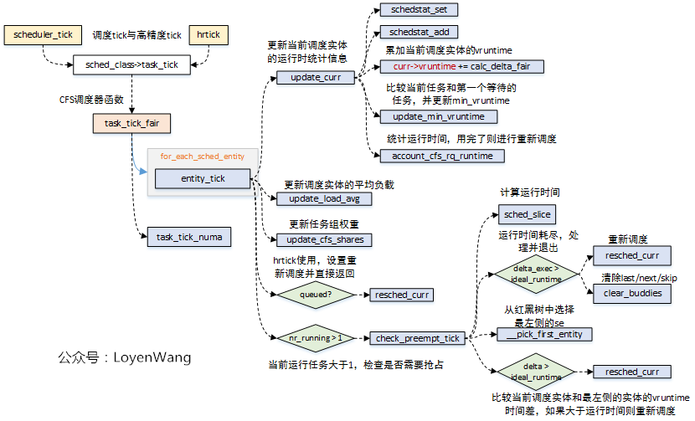
Notes:
https://blog.csdn.net/u012294613/article/details/126750909
https://cloud.tencent.com/developer/article/1603974
https://github.com/torvalds/linux

